Slide 1
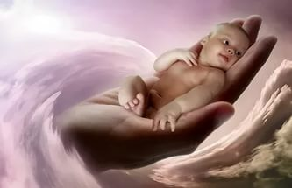
Семейное воспитание: традиции и современность
«Умел дитя родить, умей и научить»
Педагог дошкольных групп МОУ
« Средняя школа №3»
Кривакова В.И.

Slide 2
В России 27 августа 2013 года Советом Министерства образования и науки РФ утвержден новый Федеральный государственный образовательный стандарт дошкольного образования.
Одной из задач стандарта является объединение обучения и воспитания в целостный образовательный процесс на основе духовно-нравственных и социокультурных ценностей, принятых в обществе правил и норм поведения в интересах человека, семьи, общества.

Slide 3
Актуальность
Общие глобальные социальные изменения,
рост мобильности населения,
процессы урбанизации и культурной трансформации, которые ведут за собой расшатывание «семейных устоев».
Эти и многие другие факторы обусловили ослабление семьи как социального института общества, изменение её места в ценностных ориентациях.

Slide 4
Задачи:
полноценное гармоничное развитие ребенка, его материальное и духовное обеспечение; мягкое, ненасильственное его вхождение в многогранный мир культуры;
формирование у детей системы интеллектуальных, семейных, моральных и духовно-нравственных ценностей;
защитно-правовое, жизнеутверждающее поле деятельности, способствующее развитию его индивидуальности, субъектности, защищенности в микросреде семьи и социума.

Slide 5
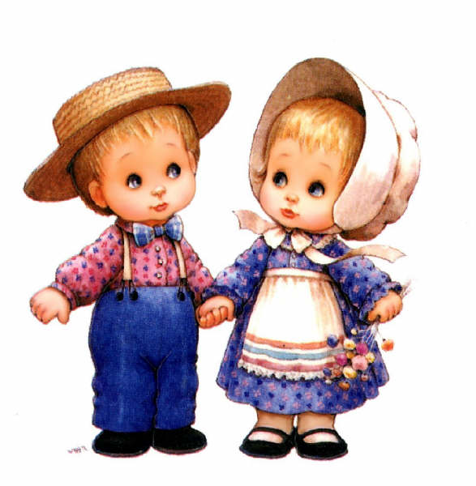
Сегодня духовное воспитание - одно из самых востребованных понятий. Лишь через овладение наукой о нравственности человек может приобрести спокойствие души.

Slide 6
Формы работы с семьей: 1. Родительские собрания на духовно – нравственные темы. 2. Лектории для родителей. 3. Открытые показы воспитательного процесса. 4. Совместные праздники. 5. Помощь детскому саду (облагораживание территории, мелкий ремонт, участие в подготовке к праздникам)

Slide 7
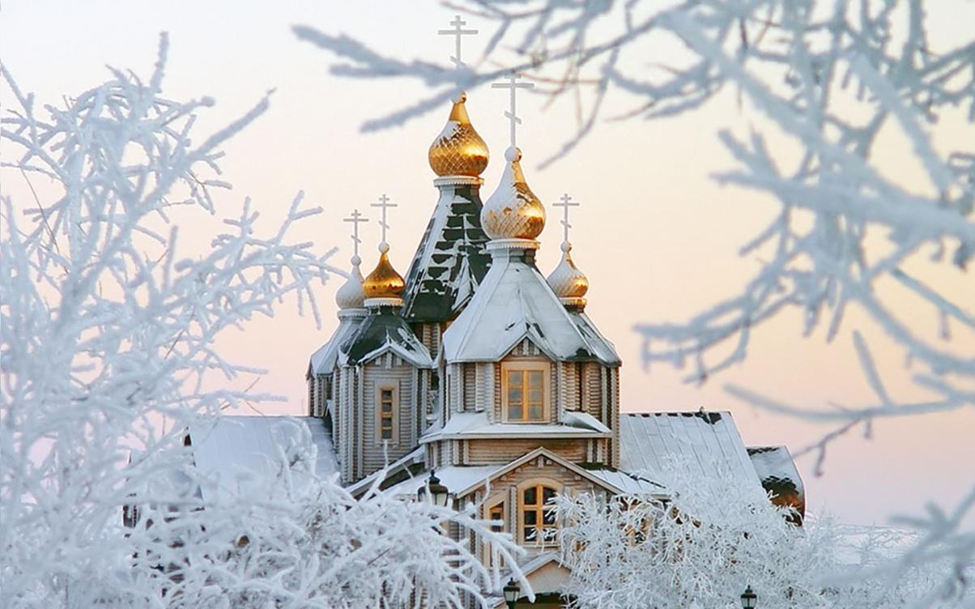
Православное воспитание не противоречит задачам светского воспитания, а обогащает и дополняет воспитательный процесс уникальными традициями русской педагогики и вносит в жизнь детского сада особую одухотворенность.

Slide 8
«День семьи, любви и верности»
Учреждение нового праздника – «Дня семьи, любви и верности», который отмечается 8 июля в день Петра и Февронии (православные покровители семьи и брака, чей супружеский союз считается образцом христианского брака)
Оглядываясь в прошлое нашей страны, мы можем увидеть исторически сложившуюся российскую семью – многодетную (от 5–6 и более детей), многопоколенную (как правило, три поколения одной семьи проживающих вместе – бабушки–дедушки, отец–мать, дети) с морально-нравственной системой воспитания (уважение старших, целомудрие, патриотизм), сложившимися ценностями (семья, честность) и традициями (вечерние чтения, воскресные обеды, за которыми собиралась вся семья).

Slide 9
«Крепка семья – крепка держава»
Здоровая, благополучная семья – это опора государства, основа общественного согласия, политической и социальной стабильности.

Slide 10
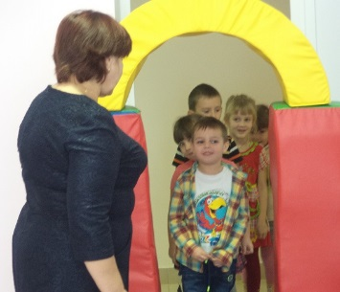
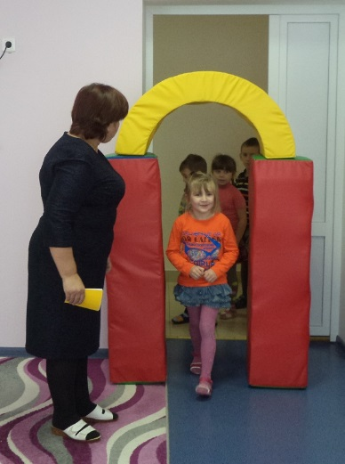
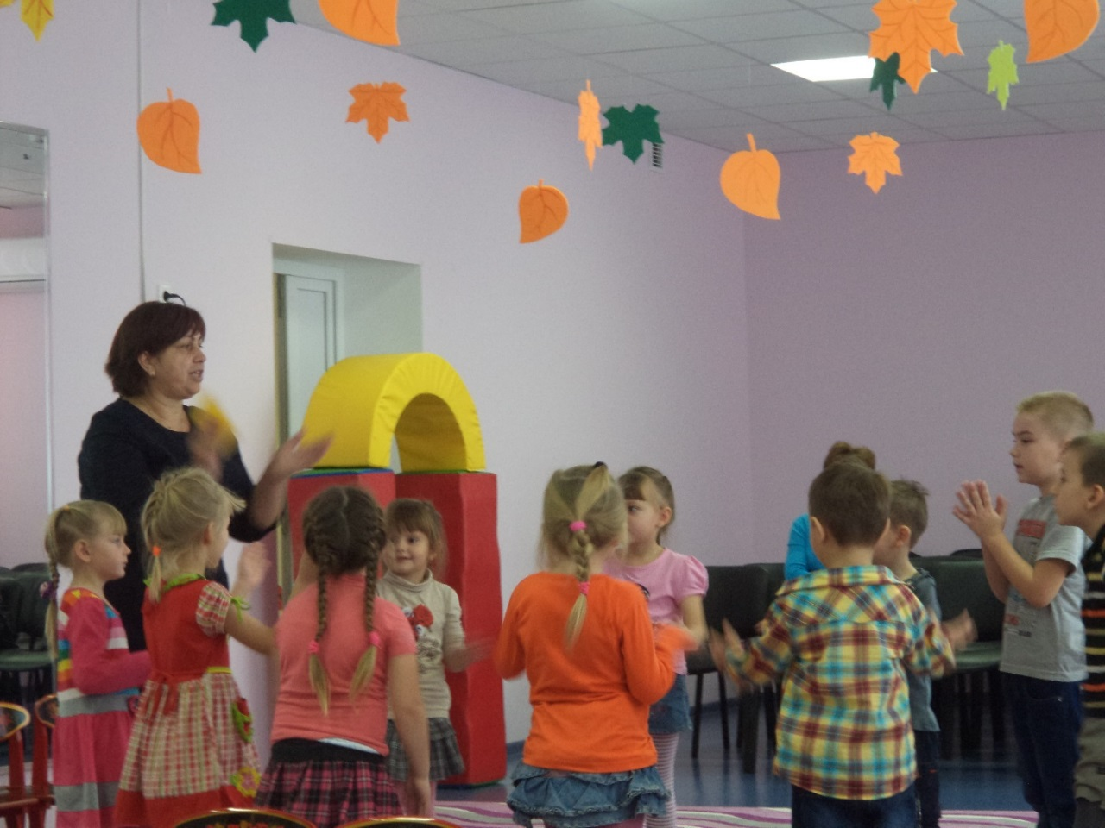

Slide 11
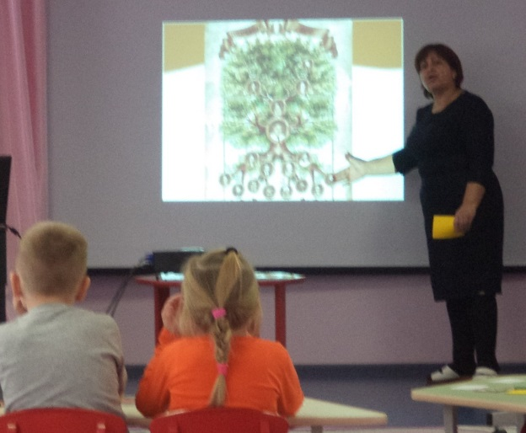
Семья является мощным транслятором ценностей от поколения к поколению

Slide 12
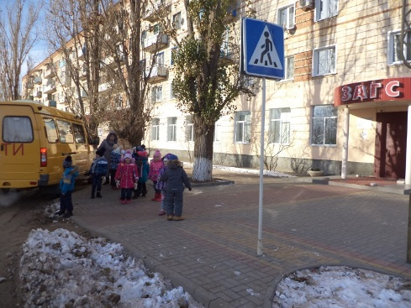
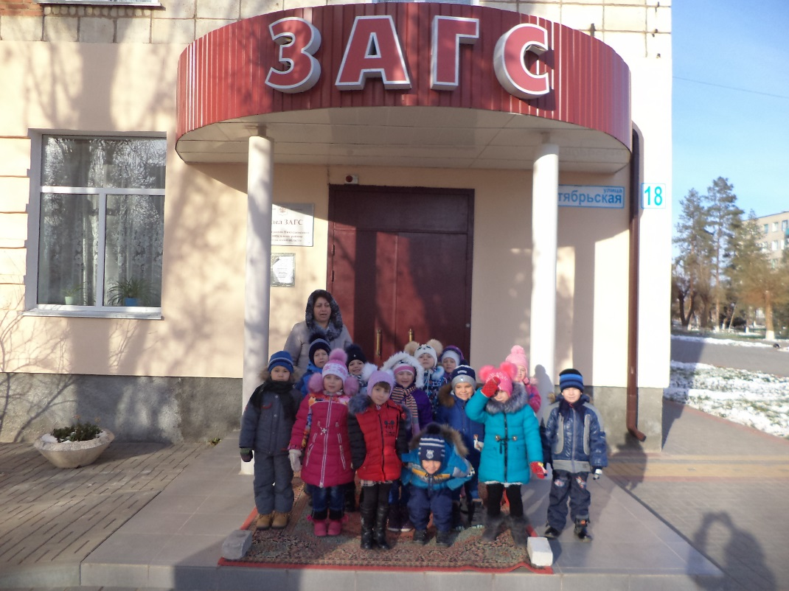
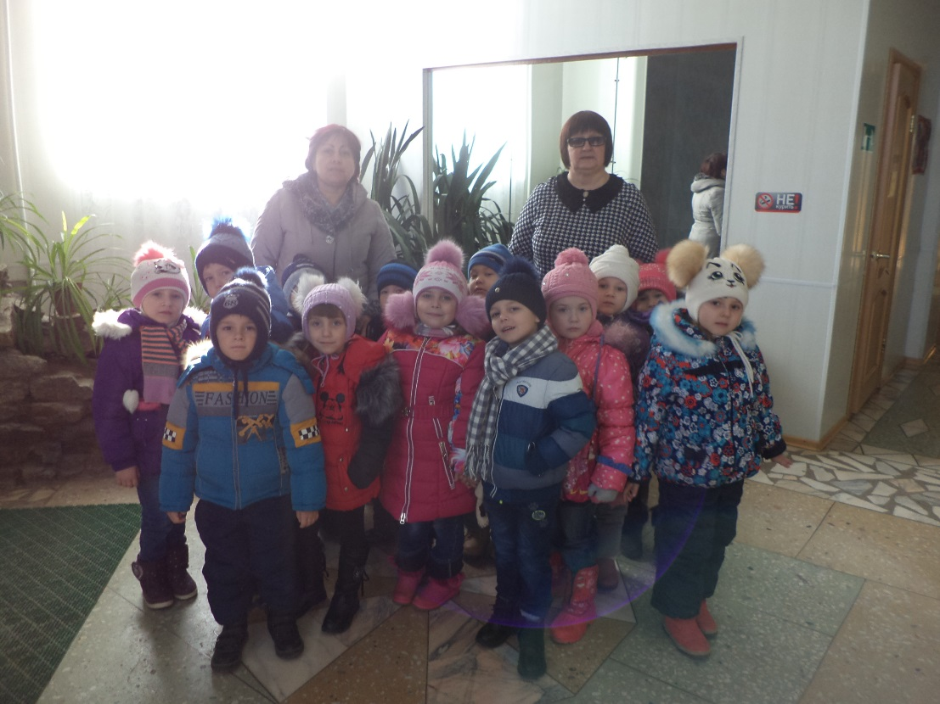

Slide 13
По данным Росстата, для 70 % россиян семья и регистрация брака входят в пятерку наиболее важных для них жизненных целей.
Семья –это важно!
Семья -это сложно!
Но счастливо жить одному невозможно!

Slide 14
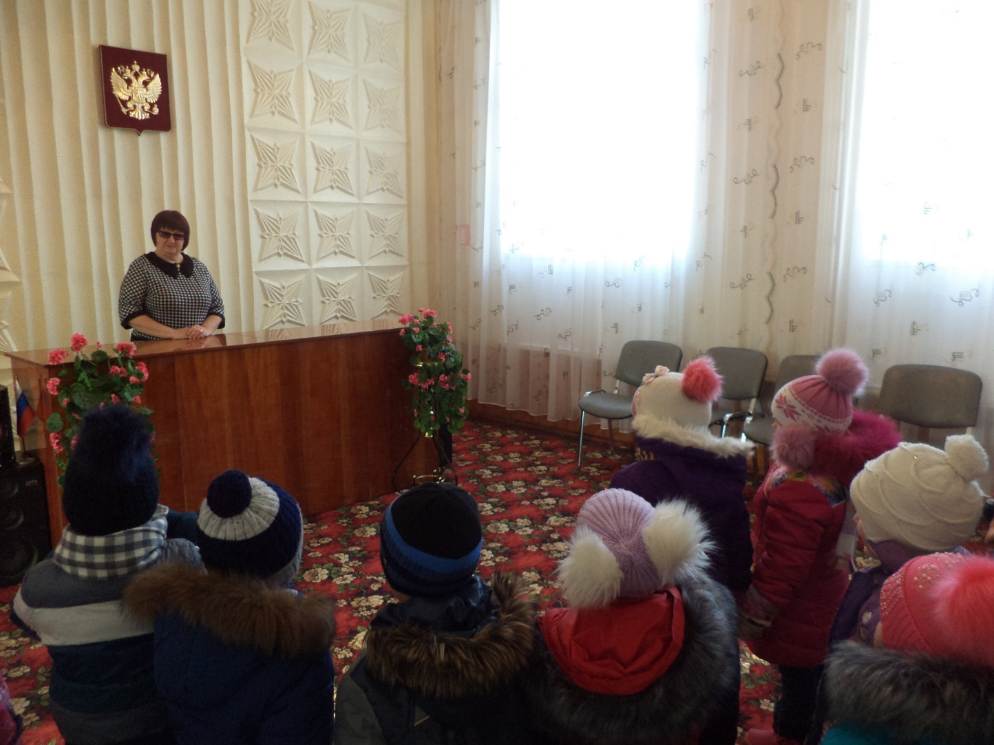
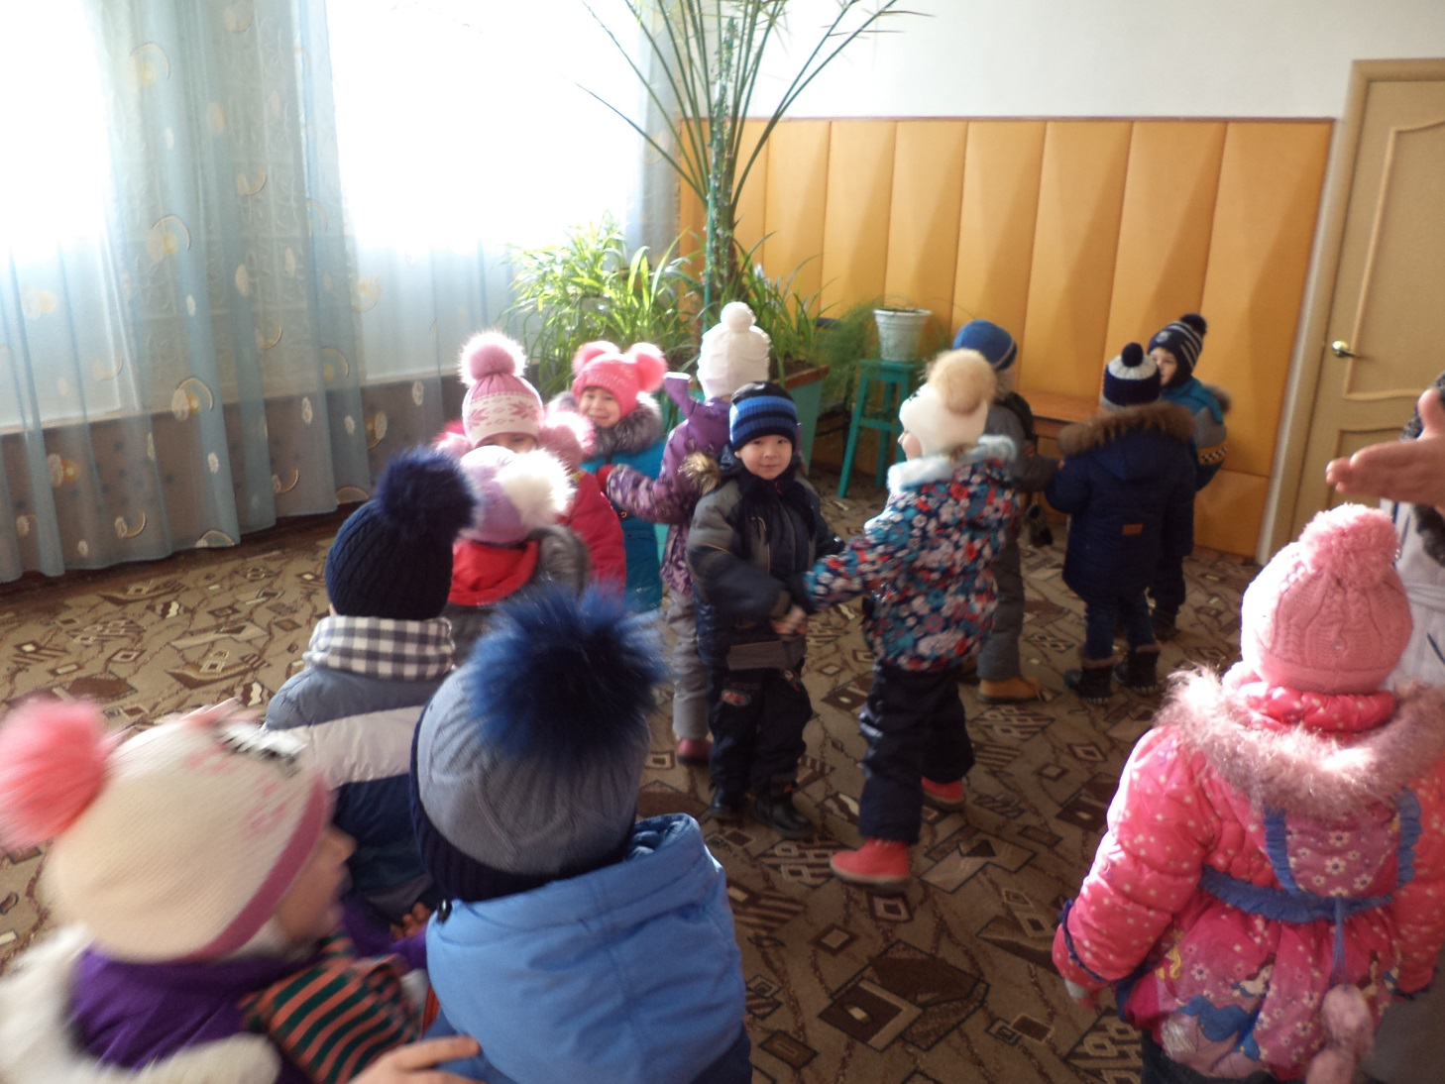

Slide 15
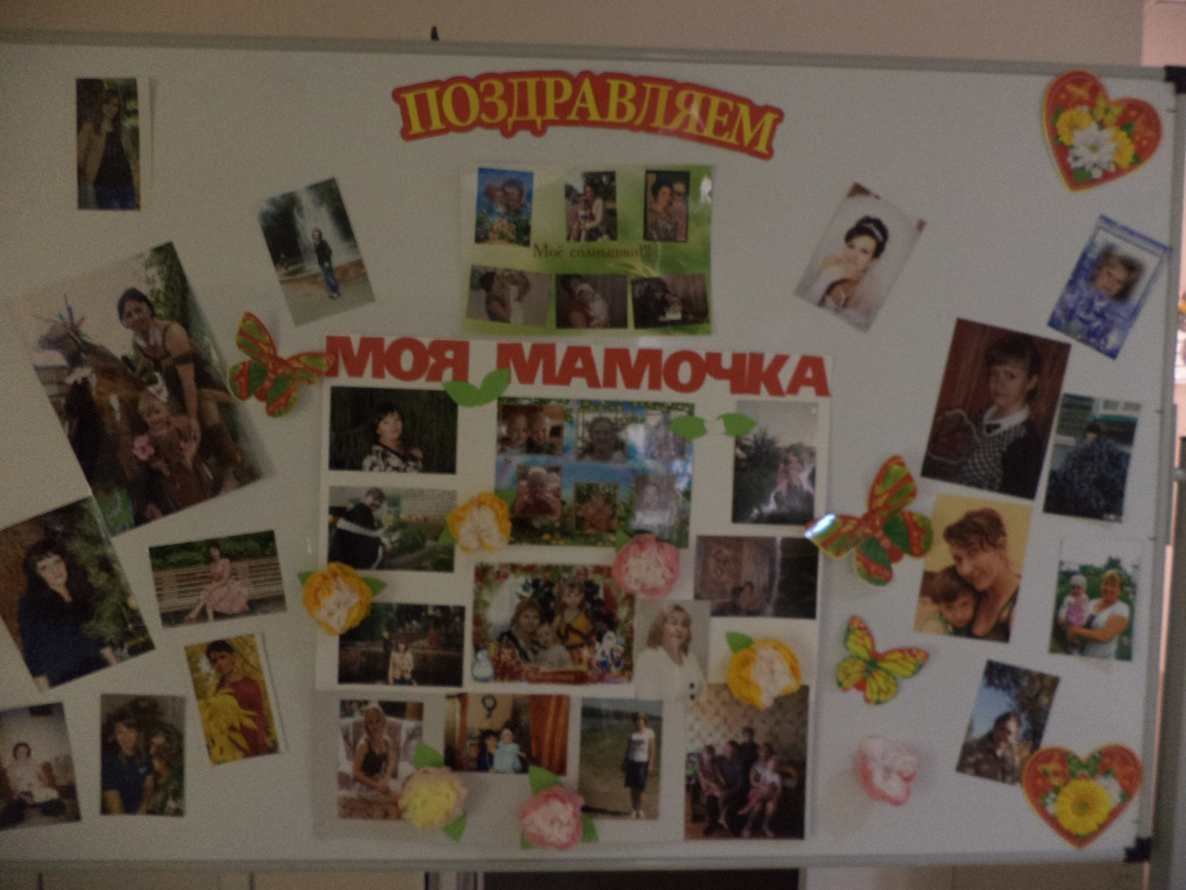
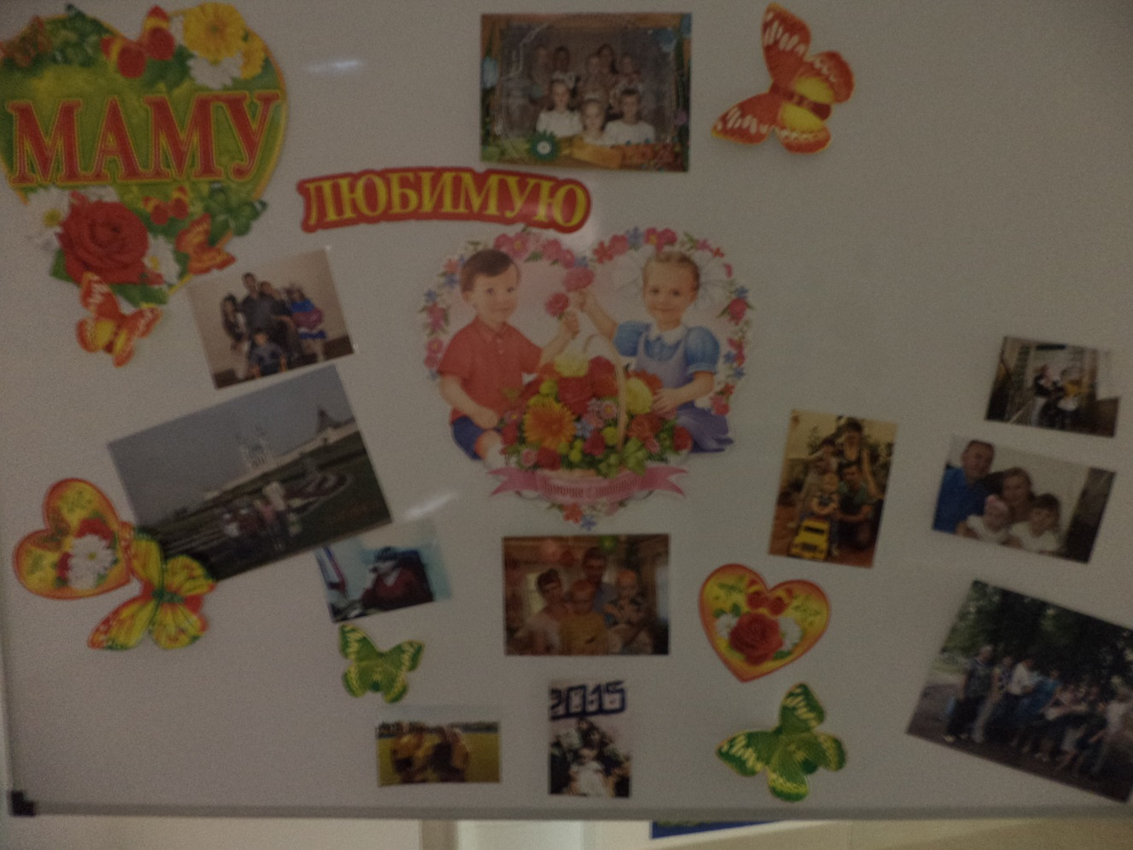
Семейное благополучие и традиционные семейные ценности это ответственное отцовство, материнство и формирование позитивного образа отца и матери; восстановление родословных семей, пропагандирующих традиционные семейные ценности.

Slide 16
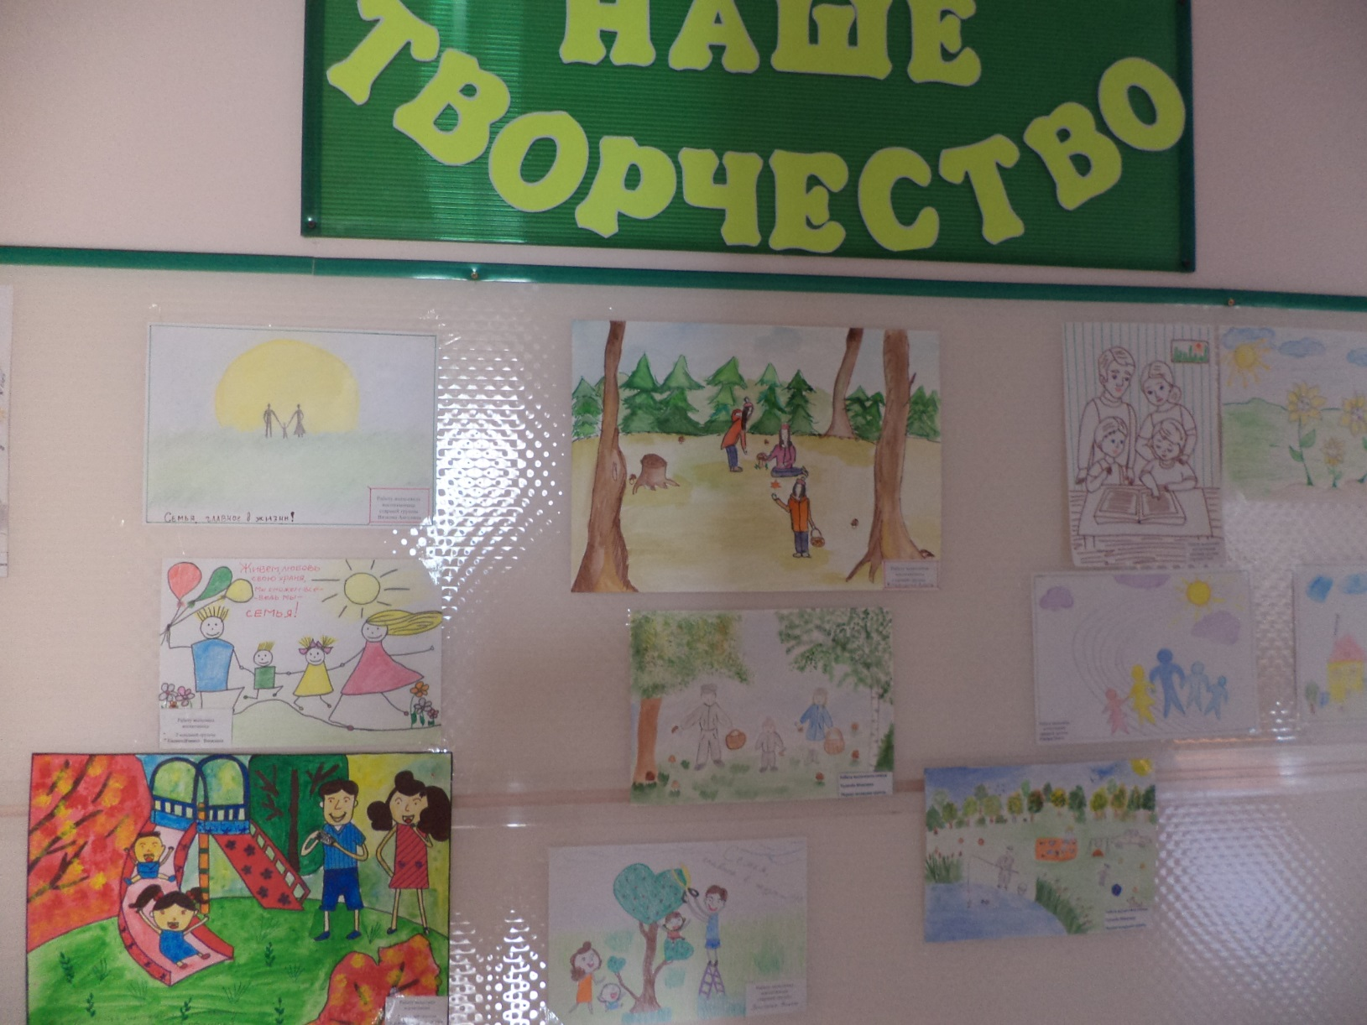
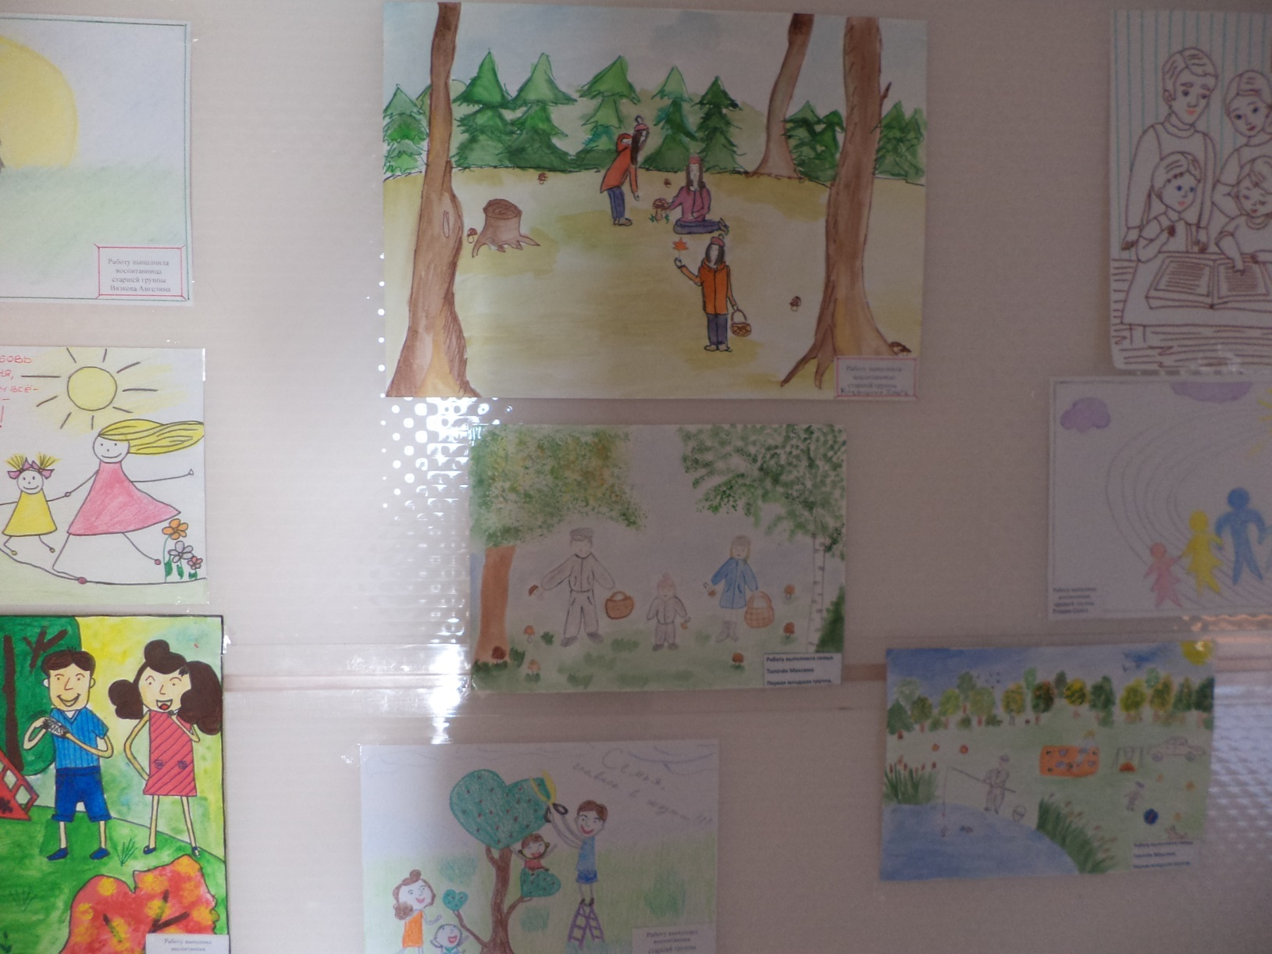

Slide 17
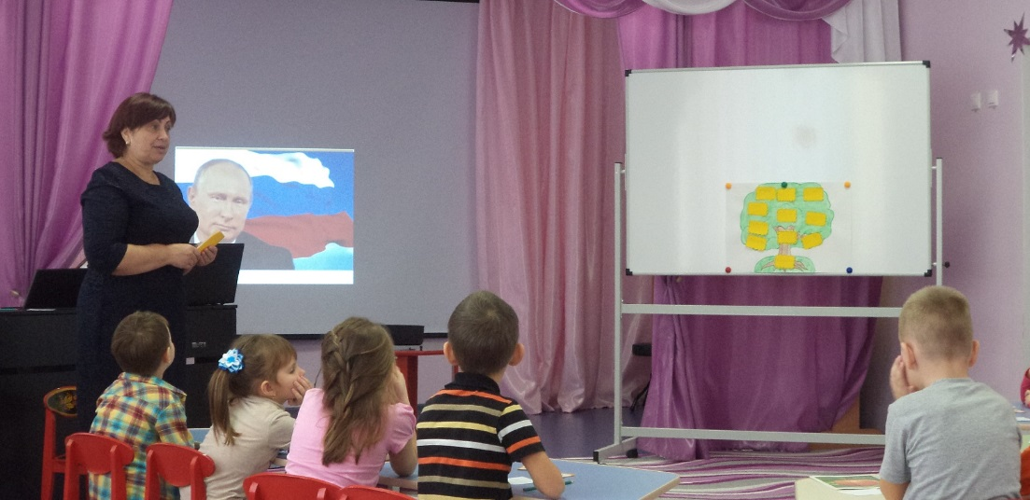
Семья невидимой нитью связывает поколения и передает отечественные культурные, духовные и национальные традиции.

Slide 18
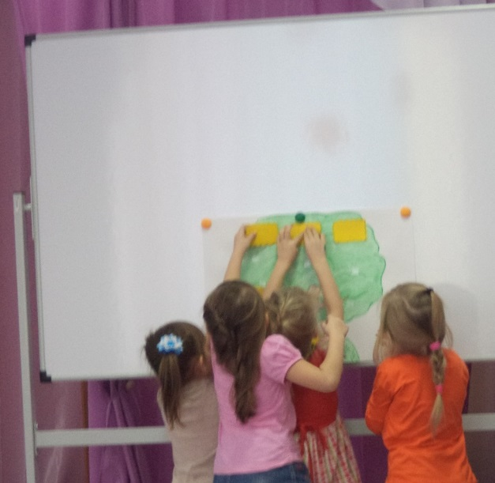
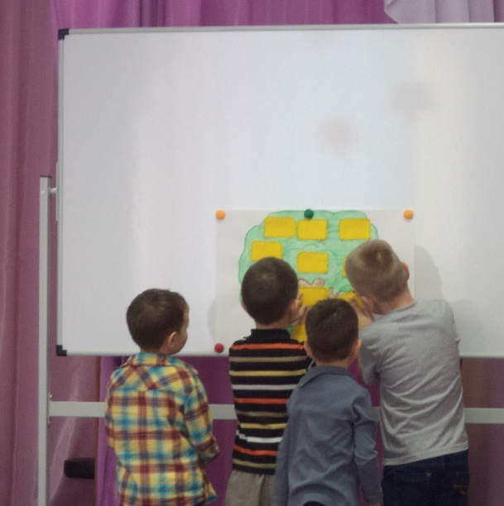
Генеологическое древо группы

Slide 19
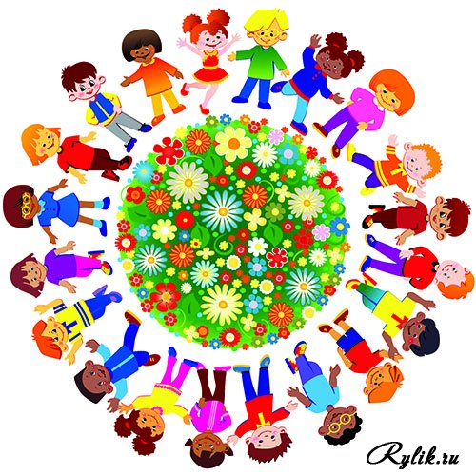
Детский сад, как дом и мир детей – проблема взрослых. Вырастут ли наши дети по-настоящему успешными, счастливыми, состоявшимися людьми, зависит от нас.

Slide 20
Спасибо
за внимание

